Slide 1
Revisão de ferramentas WEB para Mineração de Dados
Universidade Federal do Rio Grande - FURG
Especialização em Aplicações para Web
Trabalho de Conclusão de Curso
Ronaldo Canofre
canofre@inf.ufsm.br

Slide 2
Revisão de ferramentas WEB para Mineração de Dados
Agenda
Objetivos e Motivação
Abordagem Geral
Revisão Bibliográfica
Resultados Obtidos
Considerações Finais

Slide 3
Revisão de ferramentas WEB para Mineração de Dados
Motivação e Objetivos
Objetivos
  Pesquisa e análise de ferramentas web
Motivação
  Uso de ferramentas executáveis
  Portabilidade e aplicações web
  Facilidade de utilização

Slide 4
Revisão de ferramentas WEB para Mineração de Dados
Abordagem geral
Volume de dados gerados
Quem gera esse volume?
Eles são importantes?
Como tirar proveito?

Slide 5
Revisão de ferramentas WEB para Mineração de Dados
Revisão Bibliográfica 1/2
Knowledge Discovery in Databases
  Diversidade de dados
  Padrões válidos
  Auxílio em processos e problemas
Tratamento dos dados
  Pré e pós processamento

Slide 6
Revisão de ferramentas WEB para Mineração de Dados
Revisão Bibliográfica 2/2
Mineração de Dados
  Dados brutos → Informação útil
Técnicas de Mineração
  Agrupamento (Kmeans)
  Associação (Apriori)
  Classificação (Knn)
  Regressão (SVN )
Tarefas
descritivas
Tarefas
preditivas

Slide 7
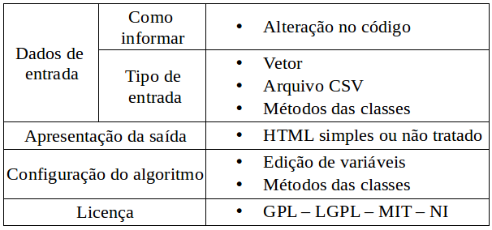
Revisão de ferramentas WEB para Mineração de Dados
Resultados Obtidos 1/7
Aplicações em PHP
  Implementações individuias
  Pequena variedade
  KNN, Apriori e Kmeans
Avaliação inicial

Slide 8
Revisão de ferramentas WEB para Mineração de Dados
Resultados Obtidos 2/7
Algoritmo K-means
  Técnica de Agrupamento
  K : grupos definidos pelo usuário
  Definição em torno de uma centroide
  Condição de parada
  K <= Instâncias da base

Slide 9
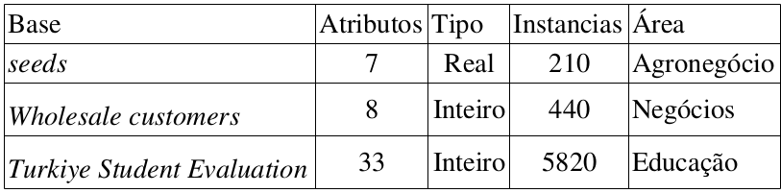
Revisão de ferramentas WEB para Mineração de Dados
Resultados Obtidos 4/7
K-means: base de dados selecionadas
  UCI Machine Learning Repository

Slide 10
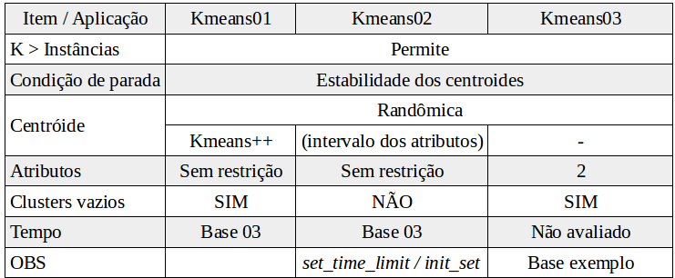
Revisão de ferramentas WEB para Mineração de Dados
Resultados Obtidos 3/7
K-means: características

Slide 11
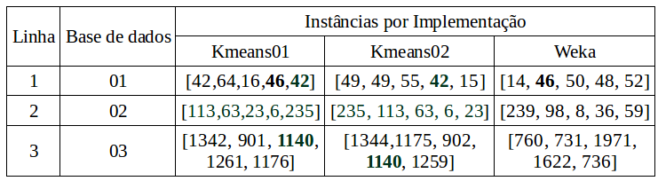
Revisão de ferramentas WEB para Mineração de Dados
Resultados Obtidos 4/7
K-means: resultados obtidos

Slide 12
Revisão de ferramentas WEB para Mineração de Dados
Resultados Obtidos 4/7
Algoritmo K-nn
  Técnica de classificação
  Medida de proximidade
  Cálculo de distância entre pontos
  K : vizinhos mais próximos

Slide 13
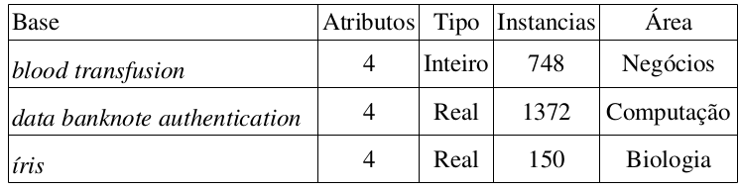
Revisão de ferramentas WEB para Mineração de Dados
Resultados Obtidos 4/7
K-nn: base de dados selecionadas
  UCI Machine Learning Repository

Slide 14
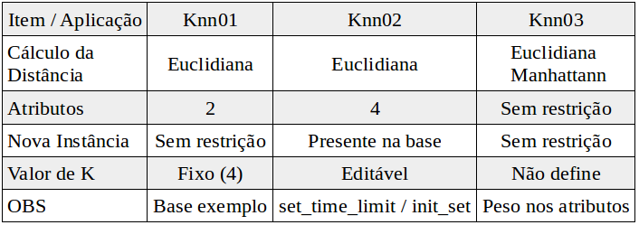
Revisão de ferramentas WEB para Mineração de Dados
Resultados Obtidos 6/7
K-nn: características

Slide 15
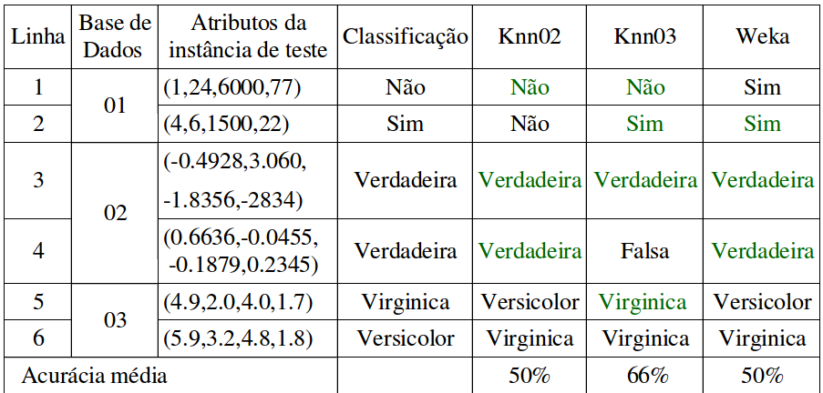
Revisão de ferramentas WEB para Mineração de Dados
Resultados Obtidos 7/7
K-nn: resultados obtidos

Slide 16
Revisão de ferramentas WEB para Mineração de Dados
Conclusão e Trabalhos Futuros
Conclusões
  Ferramentas completas em PHP
  Aplicações individuais
  Possibilidade de utilização
Trabalhos Futuros
  Implementação de ferramentas
  Comparação de desempenho

Slide 17
Revisão de ferramentas WEB para Mineração de Dados
Dúvidas e/ou considerações?

